Slide 1
Херсонський державний аграрний університет
Хто не має своєї історії,
не має і майбутнього.
Стародавня мудрість
ПРЕЗЕНТАЦІЯ
ФУНДАМЕНТАЛЬНОГО ІСТОРИЧНОГО ВИДАННЯ, ЩО ПРИСВЯЧЕНЕ 145-РІЧЧЮ
ХЕРСОНСЬКОГО ДЕРЖАВНОГО АГРАРНОГО УНІВЕРСИТЕТУ
Херсон, 17.09.2019 р.

Slide 2

Рік заснування – 1874 р.

Slide 3
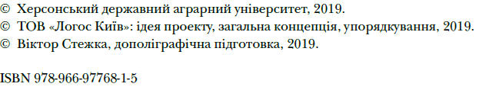
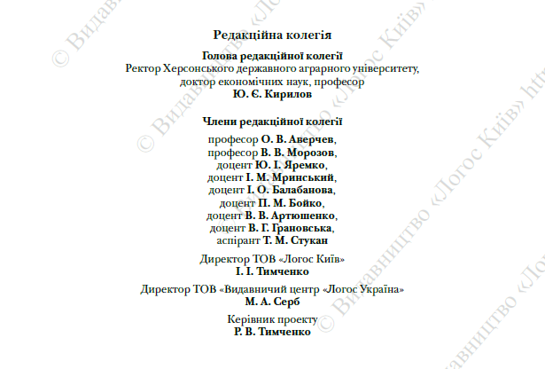
3
272 стор.

Slide 4
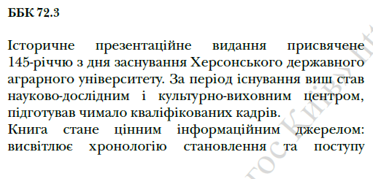
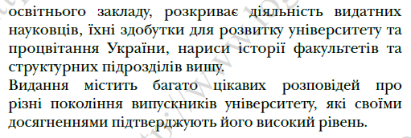
4
АНОТАЦІЯ
4

Slide 5

5

Slide 6


6
Херсонське земське сільськогосподарське училище 1 вересня 1874 р.

Slide 7
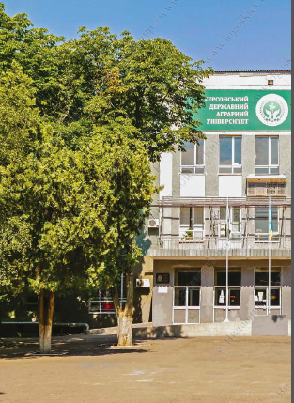
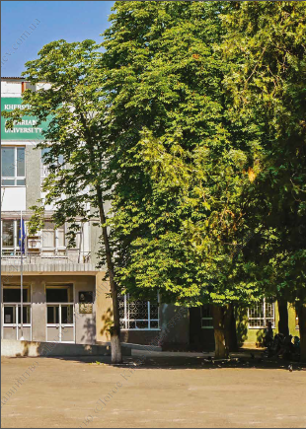
7
ДВНЗ “Херсонський державний аграрний університет” 2019 р.

Slide 8

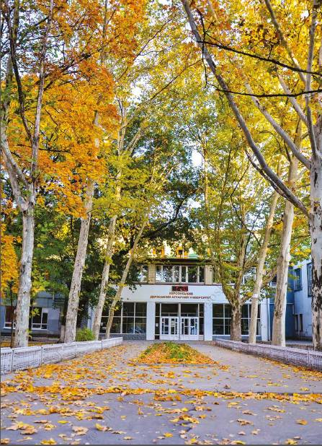
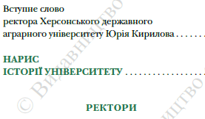


8
Структура книги
92 біографії

Slide 9
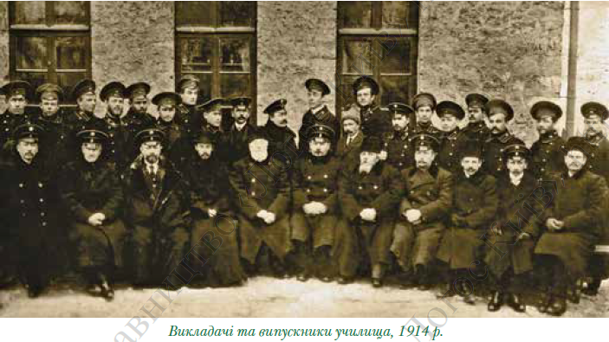
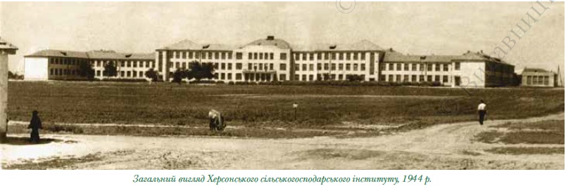
ІСТОРИЧНІ ФОТОДОКУМЕНТИ
9

Slide 10
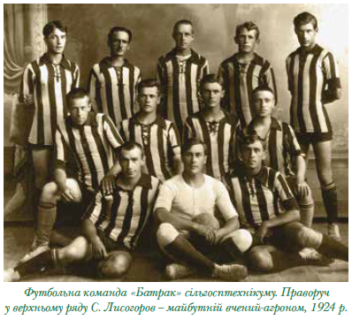
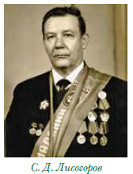
10
ІСТОРИЧНІ ФОТОДОКУМЕНТИ
1974 р.
Минуло 50 років

Slide 11
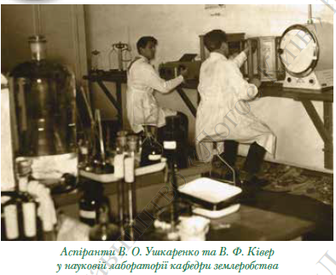
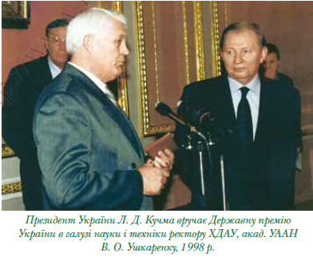
11
ІСТОРИЧНІ ФОТОДОКУМЕНТИ
1963 р.
Минуло 35 років

Slide 12
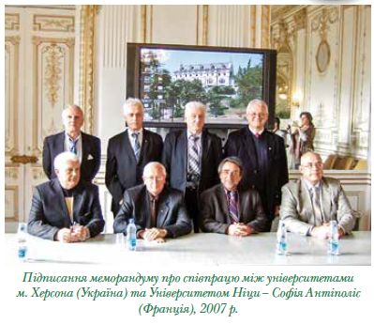
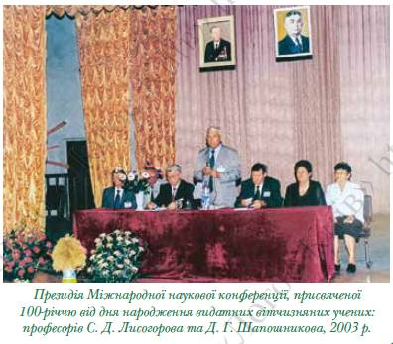
12
Значущі події університету
Плідна робота спеціалізованої вченої ради зі спеціальностей: сільськогосподарські меліорації; рослинництво (з 1973 р.)
Голова спецради –
академік НААН В.О. Ушкаренко.

Slide 13
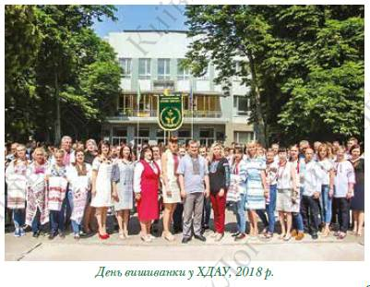
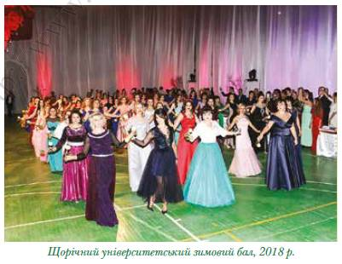
13
Нові традиції університету

Slide 14
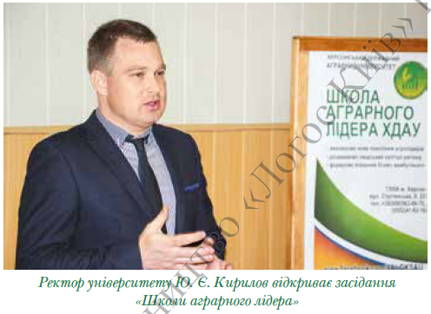
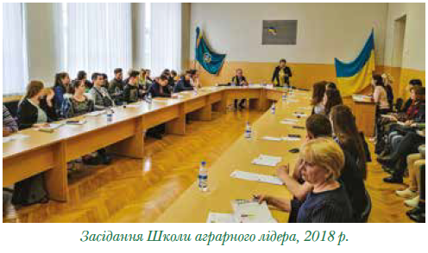
14
Інноваційні заходи, щодо підготовки висококваліфікованих фахівців в університеті
Школа аграрного лідера

Slide 15
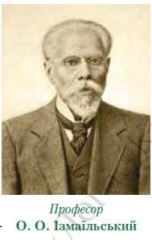
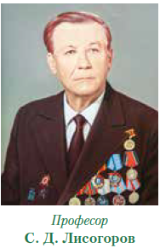
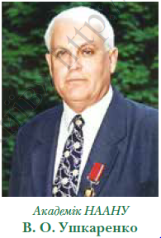
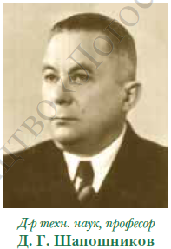
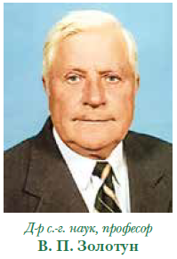
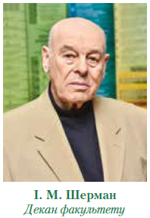
Видатні вчені університету
15

Slide 16
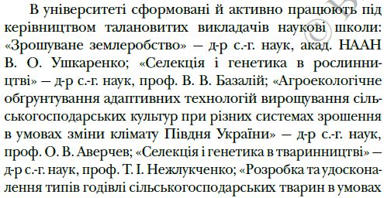
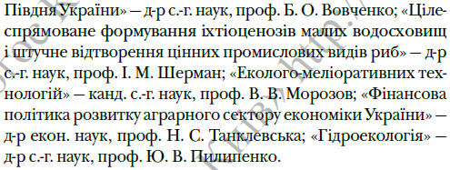
Наукові школи університету
16

Slide 17
Унікальні підрозділи університету
17
Музей історії ХДАУ – засновник професор М.Й. Давидов (1960 р.)
Музей грунтів – засновник професор В.П. Золотун (1971 р.)
Анатомічний музей – засновник професор В.Г. Амаліцький (1957 р.)
Музей водних біоресурсів та аквакультури – засновники професор І.М. Шерман, професор Ю.В. Пилипенко (2000 р.)
Дендропарк університету – засновник доцент С.М. Адріанов (1950 р.)
Центр культури та мистецтв – засновник заслужений працівник освіти України В.І. Голубенко (1965 р.)
Наукова бібліотека – засновник О.І. Скрипницький (1874 р.), значний внесок в розвиток зробили Н.Я. Барсукова, Н.В. Анічкіна
Навчально-науковий центр “Інститут післядипломної освіти та дорадництва” – засновник професор О.В. Аверчев (2006 р.)
Скадовський технікум (у складі ХДАУ з 1998 року)

Slide 18


18

Slide 19

Гордість університету – наші випускники – передовики виробництва, Герої України, керівники, вчені – академіки, доктори наук, професори, кандидати наук, доценти…
19

Slide 20

20
ДВНЗ
впевнено прямує до свого 150-річчя!
До зустрічі в 2024 році!
Колектив авторів.

